Slide 1

PowerPoint へようこそ Banana
簡単に操作するための 5 つのヒント

Slide 2
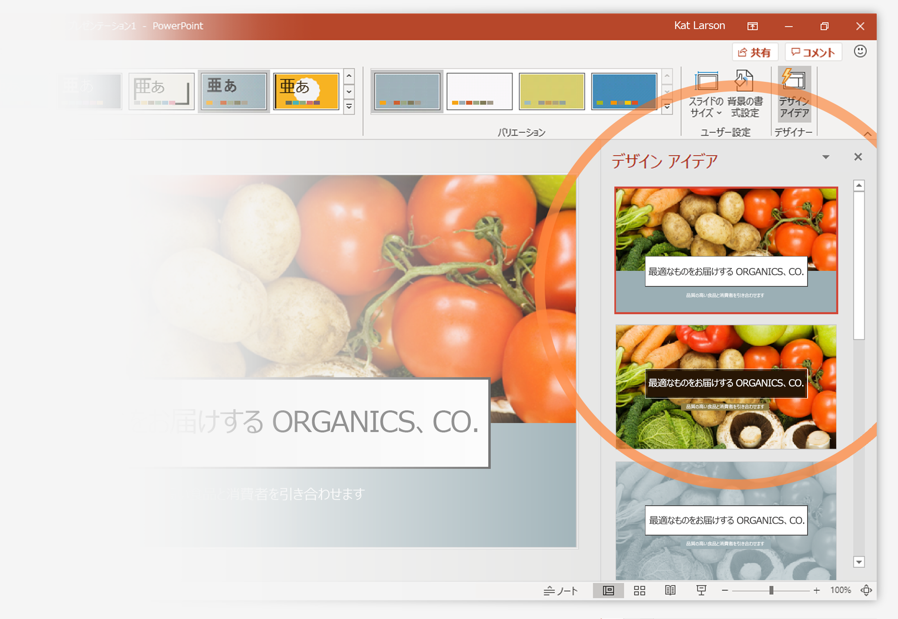
デザイナーは、要点を伝える際に役立ちます
PowerPoint デザイナーは、スライドの内容を基に、プレゼンテーションに適切なプロフェッショナルなデザインを提案します。
デザイナーはサブスクリプションのみの機能です。Office 365 サブスクリプションをお持ちの場合は、次のスライドでは新しいプレゼンテーションでの動作方法が表示されます。

Slide 3
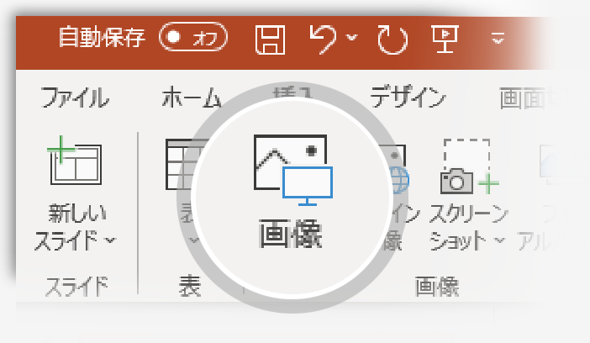
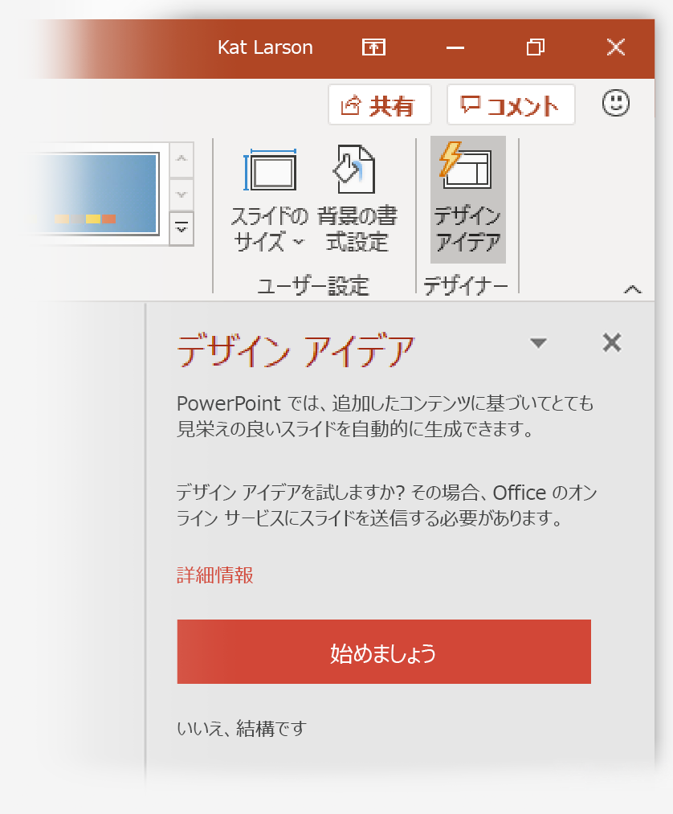
PowerPoint デザイナーの使用方法
説明:
1
新しいプレゼンテーションを開始するには、[ファイル]、[新規]、[新しいプレゼンテーション] の順に移動します。
2
最初のスライドに画像を追加するには次の手順を行います。[挿入]、[画像]、または [挿入]、[オンライン画像] の順に移動して、目的の画像を選択します。 ヒント: 画像を追加するには、オンラインである必要があります。
3
PowerPoint がデザイン アイデアを取得する許可を要求したら、[始めましょう] を選択します。
4
[デザイン アイデア] 作業ペインから好みのデザインを選択します。

Slide 4
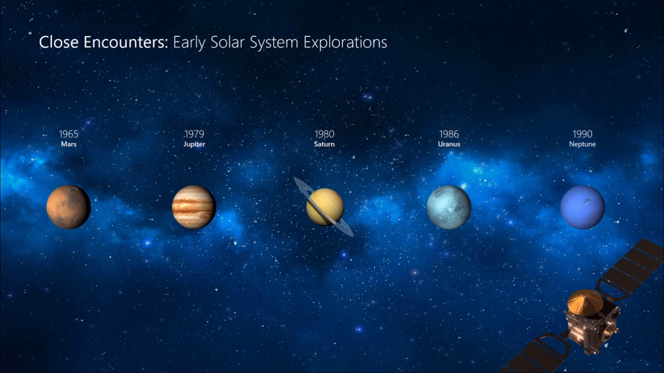
変形
変形により、プレゼンテーション内のアニメーションやオブジェクトの動きが滑らかになります。類似した 2 つのスライドを使用してアニメーションを実行しますが、対象ユーザーには 1 つのスライドでアクションが発生しているように見えます。
右側にあるビデオを再生して、簡単な例を見てください。
変形はサブスクリプションのみの機能です。Office 365 サブスクリプションをお持ちの場合は、次のスライドの手順でご利用いただけます。

Slide 5
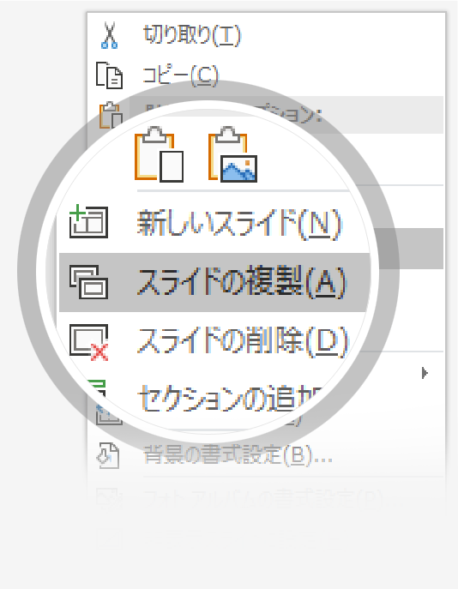
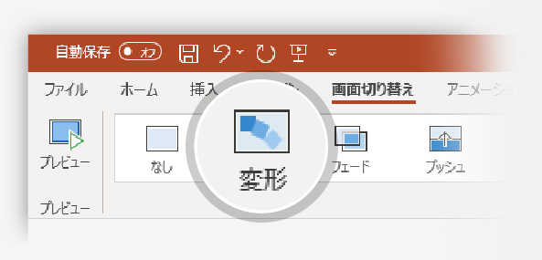
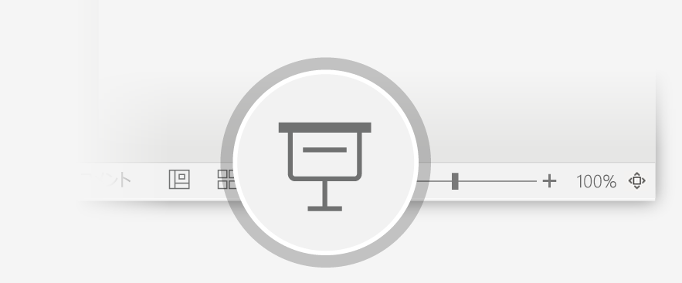
変形の設定
これら 2 つの単純な “惑星” で実際に操作してみましょう。
1
このスライドを複製するには、次の手順を行います。スライドのサムネイルを右クリックして、[スライドの複製] を選択します。
2
これらの同じ 2 つのスライドのうち 2 番目のスライドで、移動、サイズ変更、色の変更など、何らかの方法で右の図形を変更し、[画面切り替え]、[変形] の順に移動します。
3
2 つのスライドのうち最初のスライドに戻り、[スライド ショー] ボタンを押して、[再生] を選択すると、変形する円が表示されます。
ヒント: [効果オプション] では、さらに多くの [変形] オプションが用意されています。

Slide 6
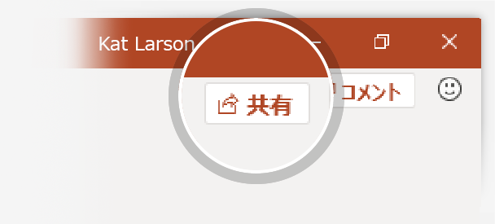
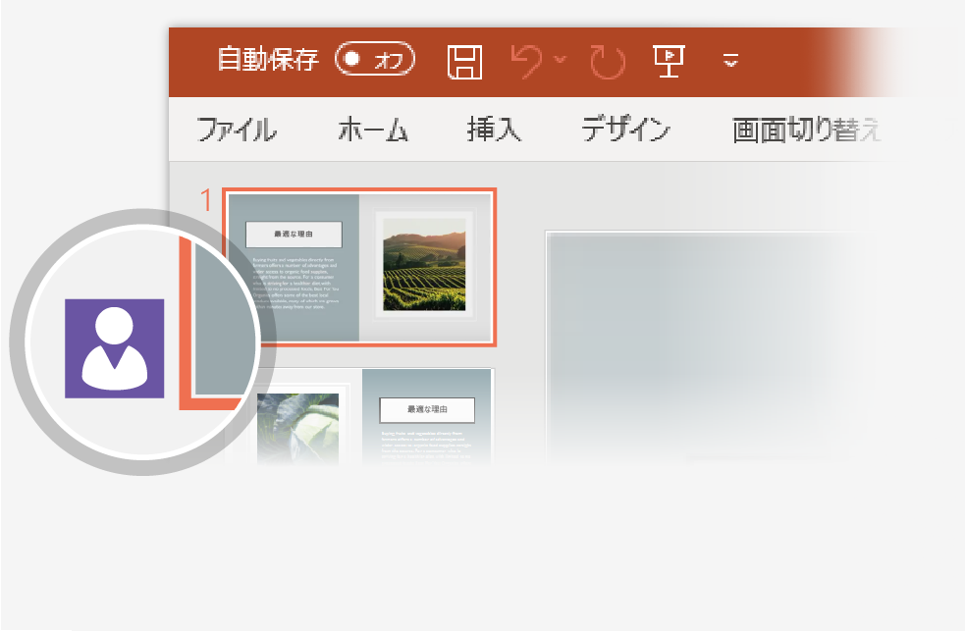
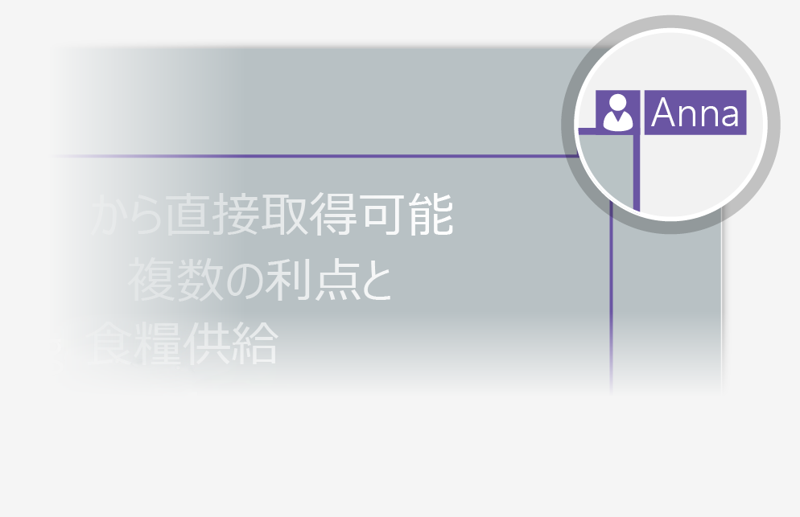
リアルタイムで共同作業する
プレゼンテーションを他のユーザーと共有すると、同時に作業している内容が表示されます。 説明:
1
上部のリボンから [共有] を選択するか、ショートカット キー Alt-ZS を使用して、一緒に共同作業するユーザーを招待します (この時点で、クラウドに保存できます)。
2
他のユーザーがプレゼンテーションを作業していると、誰がどのスライドを作業しているかを表示します。
3
編集中のスライドの一部をマーカーが表示します。

Slide 7


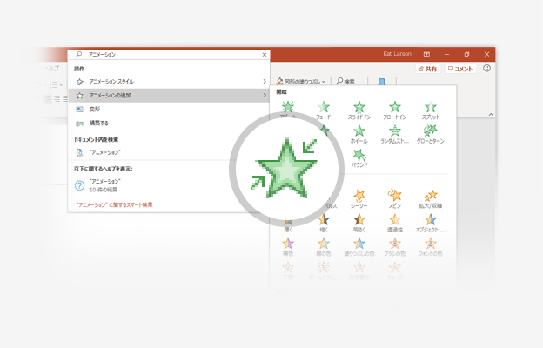
操作アシストを使いこなす
[操作アシスト] ボックスは、適切なコマンドを見つけるため、 時間を節約し、作業に集中できます。 実際に操作してみましょう。
この画像を選択
1
右側の ロボットの画像 を選択してください。
2
[操作アシスト] ボックスに「アニメーション」と入力し、[アニメーションの追加] を選びます。
3
[ズーム] などのアニメーション効果を選び、その結果を確認します。

Slide 8
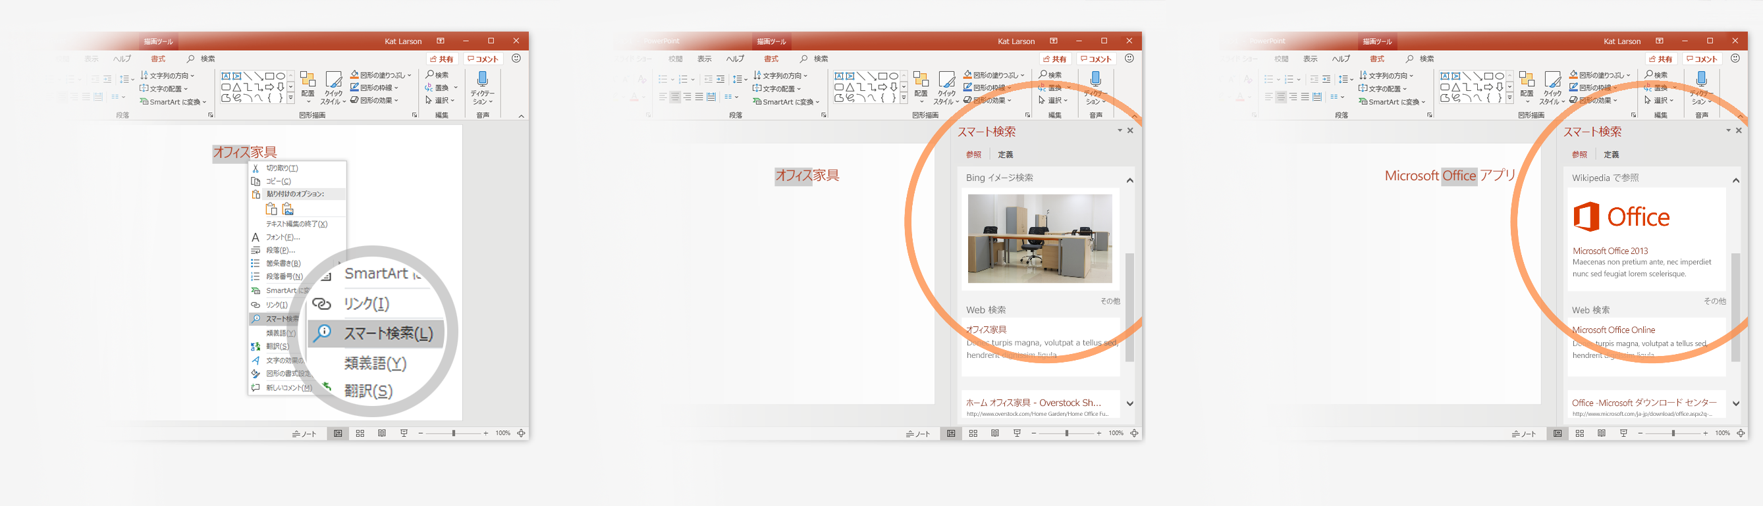
スライドから直接リサーチする
スマート検索機能によって、PowerPoint でリサーチ機能を直接使用できます。 実際に操作してみましょう。
1
"オフィス家具" というフレーズの中の、"オフィス" という単語を右クリックします。
2
[スマート検索] を選びます。「Microsoft Office アプリ」ではなく、「office furniture」の文脈に沿った検索結果が表示されます。
3
試しに、手順 2 の「Office」を右クリックして、もう一度スマート検索を行ってみてください。

Slide 9

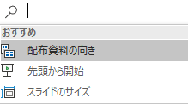

PowerPoint についてさらに知りたい場合
[操作アシスト ] ボタンを選択して、調べたい操作を入力してください。
PowerPoint チームのブログを表示する
PowerPoint の無料トレーニングに進む
スライド ショー モードで矢印を選択する

